Slide 1
Evolution Informationen nutzender und verarbeitender Systeme
Die Wirkung von Intelligenz auf den Evolutionsprozess
Annette Grathoff

Slide 2
Der Evolutionsprozess ist nicht nur ein rein biologisches Konzept (Geschichte)
Schon Darwin schrieb seinem Kollegen G. C. Wallich:
"the principle of continuity renders it probable that the principle of life will
hereafter be shown to be a part, or consequence of some general law;
but this is only conjecture and not science [1]" (siehe [2] für eine online Zusammenfassung).
“descent with modification” also Abstammung mit Modifikation[3]
Erlaubt es, die Verbindung der Theorie der Evolution mit selektiven Umgebungen und
einer Form von Invarianz oder Stabilität weiterzudenken.
[1] de Beer, G. Some Unpublished Letters of Charles Darwin. Notes and Records of the Royal Society 1959, 14, 12–66.
[2] Darwin, C. Darwin Correspondence Project, “Letter no. 13747; 1882. Online erhältlich: http://www.darwinproject.ac.uk/letter/DCP-LETT-13747.xml.
[3] Darwin, C.; Neumann, C.W.; Heberer, G. Die Entstehung der Arten durch natürliche Zuchtwahl; Reclam: Stuttgart, 2010. Original veröffentlicht: 1859.

Slide 3
Der Evolutionsprozess ist nicht nur ein rein biologisches Konzept (Geschichte)
Schon Darwin schrieb seinem Kollegen G. C. Wallich:
"the principle of continuity renders it probable that the principle of life will
hereafter be shown to be a part, or consequence of some general law;
but this is only conjecture and not science [1]" (siehe [2] für eine online Zusammenfassung).
Haben wir heute genügend Beispiele & Schlussfolgerungen?
Ja, aber der Gedanke bleibt spekulativ
“descent with modification” also Abstammung mit Modifikation[3]
Erlaubt es, die Verbindung der Theorie der Evolution mit selektiven Umgebungen und
einer Form von Invarianz oder Stabilität weiterzudenken.
[1] de Beer, G. Some Unpublished Letters of Charles Darwin. Notes and Records of the Royal Society 1959, 14, 12–66.
[2] Darwin, C. Darwin Correspondence Project, “Letter no. 13747; 1882. Online erhältlich: http://www.darwinproject.ac.uk/letter/DCP-LETT-13747.xml.
[3] Darwin, C.; Neumann, C.W.; Heberer, G. Die Entstehung der Arten durch natürliche Zuchtwahl; Reclam: Stuttgart, 2010. Original veröffentlicht: 1859.

Slide 4
Die Evolutionstheorie evolviert zur „Modern Synthesis“ (Heute)
Die „Modern Synthesis“ hat die Theorie der Abstammung mit Modification ergänzt um:
Genetik (Mendel, Watson & Crick+Franklin,...)
Eine kritische Hinterfragung des Zentralen Dogmas (DNA ➔ RNA ➔ protein) und Epigenetik (Jablonka,...)
Morphological „computation“ und morphologische „Intelligenz“, EvoDevo (Levin, Müller, ...)
Strukturelle Speicher von constraints/initial conditions im Zytoplasma
Niche construction ...
Notes:
“once sequential information has passed into protein it cannot get out again.” (Crick) ; neo-Darwinian view that it was impossible for any character that was acquired during an organism’s life to affect its inherited characteristics

Slide 5
Basale Prinzipien und Selbstorganisation
~ 2. Hauptsatz der Thermodynamik
Zur Organization tragen bei:
Die Tendenz zur gegenseitigen Unabhängigkeit und maximalen Ausbreitung über so viele Freiheitsgrade (anregbare Energieniveaus) wie möglich
Entropie Maximierung
Externalisierung von Energie
Lokal: Energie nicht-nutzbare Energie
Die Tendenz zur Synchronisation von Bewegung und zur Stabilisierung in Gruppen nicht-unabhängiger, miteinander korrelierter Einheiten
Kopplung von Moden
Lang-reichweitige Korrelationen
Synchronisation
~ Prinzip der stationären Wirkung
Global: Energieerhaltung
Lambert, F.L.:A Modern View of Entropy; Chemistry, Vol. 15, Iss. 1 (2006)
Lambert, F.L.: Chemical Kinetics: As Important As The Second Law of Thermodynamics?; Chem. Educator 3, 1–6 (1998). https://doi.org/10.1007/s00897980189a

Slide 6
Ungleiche Behandlung
Wissenschaft, insbesondere die angewandte Wissenschaft und das Ingenieurswesen haben sich –hauptsächlich aus historischen Gründen-auf die Deutung des
2nd Hauptsatzes als naturgegeben und der
Prinzipien zur Korrelation als abhängig von
Intelligenz und Einflussnahme von außerhalb... → Unter welcher Definition von Intelligenz?
Wird unter Intelligenz die Fähigkeit verstanden, unwahrscheinliche Effekte oder Handlungsweisen nutzen zu können, um damit Auflösung und Unschärfe entgegen zu wirken? Nein. Leider ist der Begriff unzureichend genau definiert.

Slide 7
Intelligenz
Modellierung „im Geiste“ umfasst*
Flexibles Denken
Mentale Zeitreise
Werkzeuggebrauch und –herstellung
Denken in Form von Ursache & Wirkung und abstraktes Denken
Etymologie: Inter legere heißt wörtlich übersetzt zwischen-lesen
Fähigkeit, einen Zielzustand (goal state) (Definition in der Kybernetik (nach Rosenblueth, Wigner, Bigelow; Levin, ...) auf verschiedene Weise unter wechselnden Umwelteinflüssen zu erreichen (Levin) ~goal state plus Anpassungsfähigkeit
*Hervorragend zusammengefasst und präsentiert in der BBC Dokumentation "Inside the animal Mind" von Chris Packham;
Teil 3 „The problem solvers“
Notes:
And of course the definition that intelligence is what is measured in an intelligence test! Homeostatic cycles as „first rung“ on the spectrum of intelligence (Levin)

Slide 8
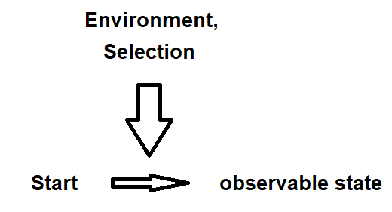
Evolution Informationen nutzender und verarbeitender Systeme: Die evolutionäre Sichtweise
Was nützt uns die evolutionäre Sichtweise zur Verbesserung unseres Modells der Welt?
1) Kumulative Natur des Prozesses—jede Veränderung geschieht im Kontext früherer Ereignisse. 2) Herausforderungen an die Anpassungsfähigkeit, welche sich nicht
Planen lassen.
Entwicklung in der Zeit

Slide 9
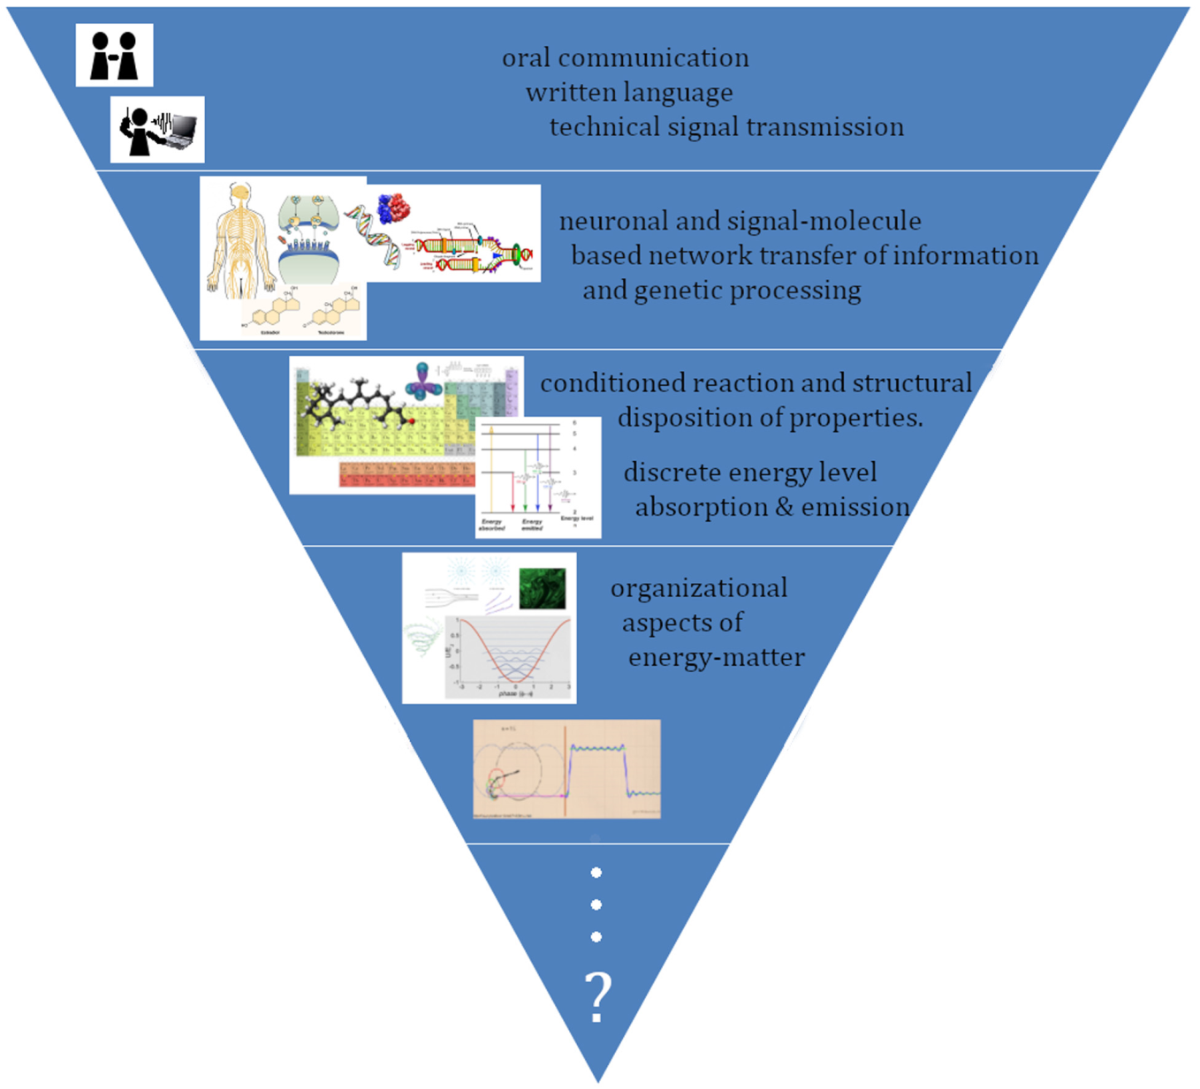
Fokus auf Merkmalen (nicht auf Organismen!) in der evolutionären Sichtweise
Mit der evolutionären Sichtweise betrachtet man evolvierende Einheiten innerhalb selektiver Umgebungen deren Selektionskriterien widerum selbst der Evolution unterworfen sind.
Notes:
Scala naturae war auf Organismen fixiert und lange Zeit rein linear gedacht (Bis ins 18th Jahrhundert).

Slide 10
Evolution Informationen nutzender und verarbeitender Systeme: Information
“What we mean by information — the elementary unit of information —
is a difference which makes a difference, and it is able to make a difference
because the neural pathways along which it travels and is continually
transformed are themselves provided with energy. The pathways are ready to
be triggered. We may even say that the question is already implicit in them.”
Gregory Bateson, Ecology of mind, S. 459, Kapitel “Form, Substance and Difference“.
Was ich basierend auf Batesons Vorstellung von Information untersuche:
Wie entsteht eine Unterschiedlichkeit zwischen physikalischen Strukturen? Was ist ein physikalischer Unterschied?
Wie kann in physikalischen Strukturen ein Unterschied gemacht werden? Was macht einen physikalischen Unterschied aus?
Rocchi, P.; Resca, A. The creativity of authors in defining the concept of information; Journal of Documentation, Band. 74 Ausgabe: 5, S.1074-1103, https://doi.org/10.1108/JD-05-2017-0077
Notes:
32 Informationsdefinitionen

Slide 11
Evolution Informationen nutzender und verarbeitender Systeme: Information
Wenn Kommunikationssignale zusammengesetzt sind aus Einheiten eines finiten Sets, gemäß vereinbarten Regeln, welche welche Sender und Empfänger bekannt sind, so ist die Quantifizierbarkeit mittels binärem Auswahlprozess gegeben. Shannon Informationsentropie kann gemäß ‘Mathematical Theory of Communication’ berechnet werden.
H= - ∑p_{i} log p_{i}
Immens erfolgreiches Konzept in Telefonie und Signaltechnik
Shannon, C.E.; Weaver, W. The mathematical theory of communication; Univ. of Illinois Press: Urbana, 1998. Originalveröffentlichung 1949

Slide 12
Evolution Informationen nutzender und verarbeitender Systeme: physikalische Information
Was ich basierend auf Batesons Vorstellung von Information untersuche:
Wie entsteht eine Unterschiedlichkeit zwischen physikalischen Strukturen? Was ist ein physikalischer Unterschied?
Wie kann in physikalischen Strukturen ein Unterschied gemacht werden? Was macht einen physikalischen Unterschied aus?
Aus Sicht der Theorie der Funktionalität einer zur Selbsterhaltung beitragenden strukturellen Disposition¹, ist Funktionalität die Eigenschaft, welche nicht zur Auflösung der Disposition oder zu ihrer Löschung innerhalb der Umwelt führt. Funktion kann dann dienen zur Bezeichung einer Eigenschaft oder eines invarianten Prozesses, welche(r) innerhalb einer gegebenen Umwelt erhalten bleibt. Diese ist dann neutral im anthropozentrischen Denken und umfasst (das gesamte Spektrum zwischen: )
Zusammen mit den anderen, weniger neutral gefassten Funktionsdefinitionen¹, hat man so eine sehr gute Position, um die oben gestellten Fragen anzugehen
Mutualismus < Symbiose > Parasitismus
¹Grathoff, A. On the Explicit Function of Life within a Physical Universe. Philosophies. 2021; 6(3):59;
Notes:
A parasite does something right, it prevails and it re-appears in Evolution of Information processing systems

Slide 13
Sensorische Fähigkeit
Um einen Unterschied zu finden, braucht es einen Beobachter, eine Instanz, welche energetisch an die strukturelle Disposition gekoppelt ist, nicht ein Teil
Von ihr, damit diese das Zustandekommen einer Beobachtung nicht beeinflusst.
Das Fühlen eines Unterschiedes ist hauptsächlich das Ergebnis des Beobachters,
Das heißt, es ist eine subjektive Signalerzeugung auf physikalischer Grundlage. Die Biologie evolvierte, um dies auszunutzen.
Schwellenwert der Sensitivität (Sensorinneres)
Kontextuelle Einflüsse (außerhalb des Sensors)
Interface Signal-erzeugende Struktur basierend auf strukturell selektiven
Systemen, welche subjektiv relevante Veränderungen in Verhältnissen von
Komponenten zueinander auf verschiedenen Zeitskalen berichten können.
PSA und Zweiter Hauptsatz wirken innerhalb des Entscheidungen-treffenden
Systems, aber dieses muss zur Entscheidungsfindung nicht verstehen wie!

Slide 14
Meine Hypothese betreffend das Zusammenspiel zwischen physikalischen Gesetzen und Biologischer IV
In der Physik:
1) Jedes Material hat ein charakteristisches Phononenspektrum, welches die erlaubten Vibrationsmoden und ihre Frequenzen definiert. Dieses Spektrum wird determiniert durch die Kristallstruktur des Materials, seine Atommasse und Kräfte zwischen Atomen und es ist „subjektiv“.
2) Signifikante Deformationen (Druck- und Spannungsänderungen, aber auch Änderungen im Brechungsindex) können zu unharmonischen Effekten führen, bei denen nichtlineare Phononwechselwirkungen vorrangig werden.
3) Wenn unharmonische Terme [Terme höherer Ordnung] in ein Potential eingefügt werden, so stören sie die den stationären Charakter der Phase (Wirkung) für die Realisierung des klassisch(mechanisch)en fades. Pfades.

Slide 15
Meine Hypothese betreffend das Zusammenspiel zwischen physikalischen Gesetzen und Biologischer IV
4) Nicht-stationärer Charakter der Wirkung in klassischer Mechanik korrespondiert mit komplexeren Potentialen, typischerweise mit Termen höherer Ordnung. Diese fördern Dissipation und andere nicht-konservative Effekte, ähnlich, wie unharmonische Terme in quantenmechanischen Systemen Phonon-Phonon Wechselwirkungen und dadurch Quanten-Verhalten fördern, was sie mehr „Wellen-artig denn Partikel-artig” macht. (Quanten Interferenz & nicht-lineare Effekte: Verstärktes tunneling, Kopplung verschiedener Moden oder Energieniveaus, Lokalisierung, Entanglement, etc.
Falls Fühlen dies tatsächlich für einen biologischen Mechanismus nutzt, um Bewusstsein über/Messung des Zustand(s) und Zustandsänderungen einer geschlossenen Einheit (geschlossen gemäß „closure to efficient causation“ Rosen (Rosen 1991, S. 251)) zu ermöglichen, so ergäbe es einen evolutionären Vorteil
und wäre damit funktional.

Slide 16
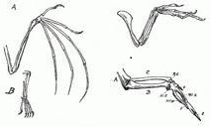
Falls also evolutionäre Entwicklungen tatsächlich auf basale physikalische Informationsverarbeitung zurückgeführt werden können...
...würden wir folgendes erwarten:
Sich wiederholende - aber dank sehr lange andauernder Evolution - „nur analoge“ Muster
„Basale Prinzipien“
Komplexe Kopplungen zwischen linearer Superposition und nicht-linearer Mischung
Fähigkeit, die Rekrutierung von Elementen an die Größe der Aufgabe anzupassen
Fähigkeit zur „linearen“ Erkundung vorhandener Problemräume
Mechanismen der Verstärkung, Dämpfung und des Phasenübergangs
Zwei verschiedene Arten der Speicherung von materieller Struktur und von Dynamiken
I_{kin} I_{struk} (Vergleichbar zu Hardware und Software)
...
Notes:
Homologies are for genetic relationships and descendents. Think of Insect wing – Bat & Bird wing

Slide 17
Ausblick
Wenn die Hypothese getestet und bestätigt werden kann, können wir all die großartige Arbeit, die auf dem Gebiet der physikalischen Informationsverarbeitung bereits geleistet wurde
(v. Weizsäcker, Lotka, Odum, Stonier, Levin, ...) nutzen,
um die Informationsverarbeitung im Bereich der Physik und Chemie mit der der Biologie und der menschlichen Welt der rein absichtsorientierten, hoch abstrahierten Informationsverarbeitung in einem Rekursionsdiagramm zu einer Linie zu verbinden, geleitet von der evolutionären Sichtweise auf die Entwicklung im Laufe der Zeit...
...und da anknüpfen, wo Darwin und Wallich nur spekulieren konnten!
Dies ist eine hochgradig interdisziplinäre, interkulturelle Arbeit, wo Ideen und Konzepte, die von heutigen Denkern entwickelt wurden, zusammen mit aufgezeichneten Informationen von früheren Denkern benötigt werden, und zusammenfinden müssen. Falls alle Regierungen eine einzige Sache ehrlich beantworten könnten:
Was wir wollen und was wir vermeiden wollen!
Es wäre eine solide Grundlage!

Slide 18
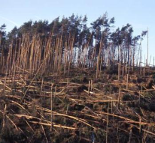
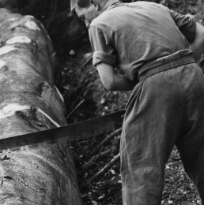
Nur ein (triviales?) Beispiel: Power Input & Motivationsanrieb
Selektive Umwelt | Antrieb | Möglichkeiten
Physikalisch | Ziel-los
Biologisch Holzwurm | Überleben
Intentional (Individuum) Mensch | Behausung
Intentional (Kultur) Mensch | Umstrukturierung
10¹¹-10¹² kW
<0,18 W *1000
440 - 2500 W
2.8 kW
250 kW - 840 kW
*1000 ... ?
Notes:
Niche construction & Motivational Drive changing

Slide 19
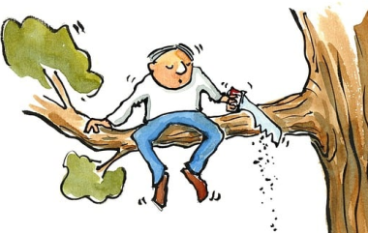
Nur ein (triviales?) Beispiel: Power Input & Motivationsanrieb
Selektive Umwelt | Antrieb | Möglichkeiten
Physikalisch | Ziel-los
Biologisch Holzwurm | Überleben
Intentional (Individuum) Mensch | Behausung
Intentional (Kultur) Mensch | Umstrukturierung
?
10¹¹-10¹² kW
<0,18 W *1000
440 - 2500 W
2.8 kW
250 kW - 840 kW
*1000 ... ?

Slide 20
Beide Enden der Pyramide
Besseres Verständnis von
Physikalischer Information
(worauf der Schwerpunkt meines
Projektes hauptsächlich lag).

Slide 21
Beide Enden der Pyramide
Potentielle Nutzung
Des Verständnisses von Funktion
und Struktur-Kinetik
Kopplung der physikalischen
Information,
um
Phänomene, die in dem heutigen
Selektionsregime der Intentions-basierten-Entscheidungsfindung
auftreten, besser einordnen zu können.
?

Slide 22
Ausblick
 | Selektive Umwelt/ Evolvierendes Bezugssystem
 | Physikalisch | Physico-Chemisch | Metabolico-Genetisch Biologisch | Intentionale Entscheidungs- fähigkeit
Antriebe für selektives Verhalten | Lineare und nicht-lineare Prozesse nach Superposition periodischer Bewegungen Zweiter HS der Thermodynamik und Prinzip der stationären Wirkung, bzw. korrelative Prinzipien | Chemische Moleküle sind in ihrer Geometrie undReaktivität festgelegt (durch das PSE). Sie können als Filter, als Dipol Oszillatoren , als stabile Potentiallandschaften , etc.wirken. Ladungsdelokalisation und Minimierung der Gibbsschen freien Energie | Darwinsche Natürliche Selektion: Fitness und Evolvability; Individuen können Abweichungen von der Homöostase fühlen und daraufhin agieren, sie zu minimieren Optische Sinne, Bilder und wahrgenommene akustische Signale können Aktionen auslösen und die Kommunikation innerhalb und zwischen Spezies bestimmen. | Die kennen Sie! Ein gutes Leben führen, das Sinn erfüllt ist. Dinge einfach aber , nicht zu einfach machen,...
Unmögliche Eigenschaft, welche den Übergang zur nächsten Selektionsumwelt definiert | Reproduktion einer materiellen Form mit Netzwerken aus Ladung und Masse, die komplexer als Atome sind | Wahrnehmen und bewusste Bewegung, Handeln | Erstellung eines mentalen Modells möglicher Entscheidungen für andere Individuen zur kollektiven Verbesserung der Pläne | ?
Evolution als ein multi-Level- und rekursiver Process. Innerhalb komplexer Körper oder größerer evolvierender Strukturen sind die selektiven Umwelten jeweils aller vorangegangener Evolutionsstufen ineinander verschachtelt und stets noch teilweise oder sogar ganz wirksam.

Slide 23
Danke für Ihre Aufmerksamkeit! Quellen und Literatur
de Beer, G. 1959: Some Unpublished Letters of Charles Darwin. Notes and Records of the Royal Society, 14, 12–66.
Darwin, C. 1882; Darwin Correspondence Project, “Letter no. 13747; Available online: http://www.darwinproject.ac.uk/letter/DCP-LETT-13747.xml.
Darwin, C.; Neumann, C.W.; Heberer, G. 2010. Originally published 1859: Die Entstehung der Arten durch natürliche Zuchtwahl; Reclam: Stuttgart.
Grathoff, A. 2021: On the Explicit Function of Life within a Physical Universe. Philosophies; 6(3):59; https://doi.org/10.3390/philosophies6030059; Deutsch: Grathoff, A. 2021: Zur expliziten Funktion des Lebens innerhalb des physikalischen Universums in: Zimmermann, R. E. (ed.): Neue Aspekte der Naturdialektik. Die Bedeutung des Lebens im Universum. wvb, Berlin 2021.
Kauffman, S.; Logan, R. K.; Este, R.; Goebel, R.; Hobill, D.; Shmulevich, I. 2008: Propagating organization: an enquiry; Biol Philos 23:27–45; https://doi.org/10.1007/s10539-007-9066-x
Lambert, F.L. 2006 : A Modern View of Entropy; Chemistry, Vol. 15, Iss. 1
Lambert, F.L. 1998: Chemical Kinetics: As Important As The Second Law of Thermodynamics?; Chem. Educator 3, 1–6 https://doi.org/10.1007/s00897980189a
Levin M. 2023: Darwin's agential materials: evolutionary implications of multiscale competency in developmental biology. Cell Mol Life Sci. May 8;80(6):142; https://doi.org/10.1007/s00018-023-04790-z
Rocchi, P., Resca, A.;2018: The creativity of authors in defining the concept of information, Journal of Documentation, Vol. 74 Issue: 5, pp.1074-1103; https://doi.org/10.1108/JD-05-2017-0077
Mossio M, Longo G, Stewart J. A 2009: Computable expression of closure to efficient causation. J Theor Biol. Apr 7;257(3):489-98. https://doi.org/10.1016/j.jtbi.2008.12.012
Pigliucci, M,; Müller, G.B. 2010: Evolution – The Modern Synthesis; https://doi.org/10.7551/mitpress/9780262513678.001.0001
Rosenblueth A, Wiener N, Bigelow J. 1943: Behavior, purpose, and teleology. Philos Sci 10:18–24
Shannon, C.E.; Weaver, W. 1998. Originally published 1949: The mathematical theory of communication; Univ. of Illinois Press: Urbana
Stonier, T. 1990: Information and the internal structure of the universe; Springer London Limited.
Sussman, G.J., Wisdom, J. 2000: Structure and Interpretation of Classical Mechanics, MIT Press Cambridge, Massachusetts London, England; p. 2.
Bilder: Charles J Sharp; Episyrphus balteatus https://iwt.ie/species-of-the-week-marmalade-hoverfly/ CC license; Arbeiten verschiedener Autoren von https://pixabay.com/
BBC Dokumentation 2014 "Inside the animal Mind" by Chris Packham; Teil 3 „The problem solvers“ https://www.bbc.co.uk/programmes/b03thwhf

Slide 24
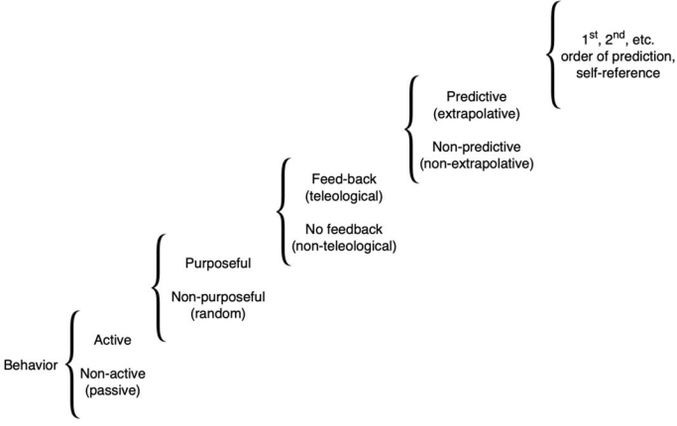
Kybernetische „Goal Directedness“
Darwin’s agential materials: evolutionary implications of multiscale competency in developmental biology Levin, M.; Cellular and Molecular Life Sciences (2023) 80:142; https://doi.org/10.1007/s00018-023-04790-z
nach
Behavior, purpose, and teleology Rosenblueth, A., Wiener. N., Bigelow, J.; Philos Sci (1943) 10:18–24

Slide 25
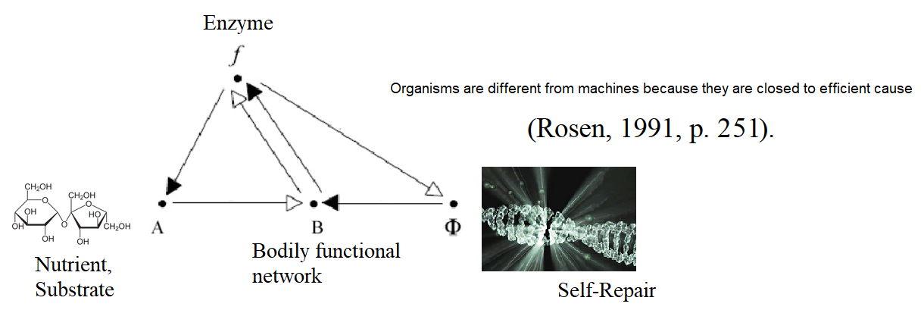
Rosens „Closure to efficient causation“
Gut einführend behandelt in: Mossio M, Longo G, Stewart J. A 2009: Computable expression of closure to efficient causation. J Theor Biol. Apr 7;257(3):489-98. https://doi.org/10.1016/j.jtbi.2008.12.012

